Slide 1
“Resiliences centrs” un resiliences pieeja darbā ar jauniešiem
Leonards Kokorevičs

Slide 2
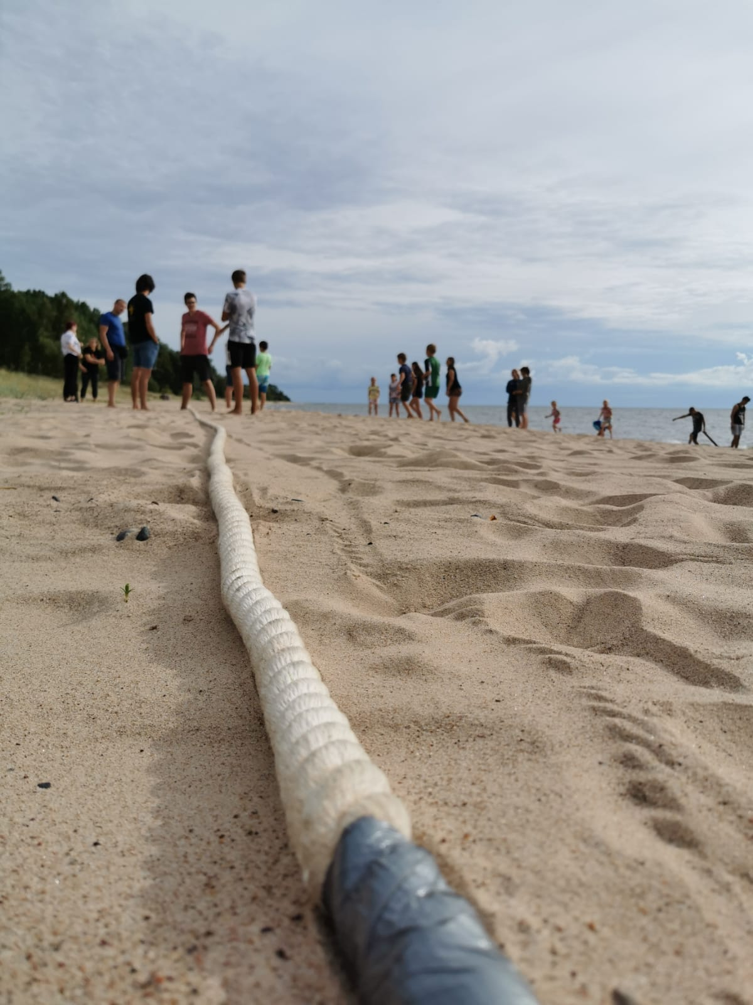
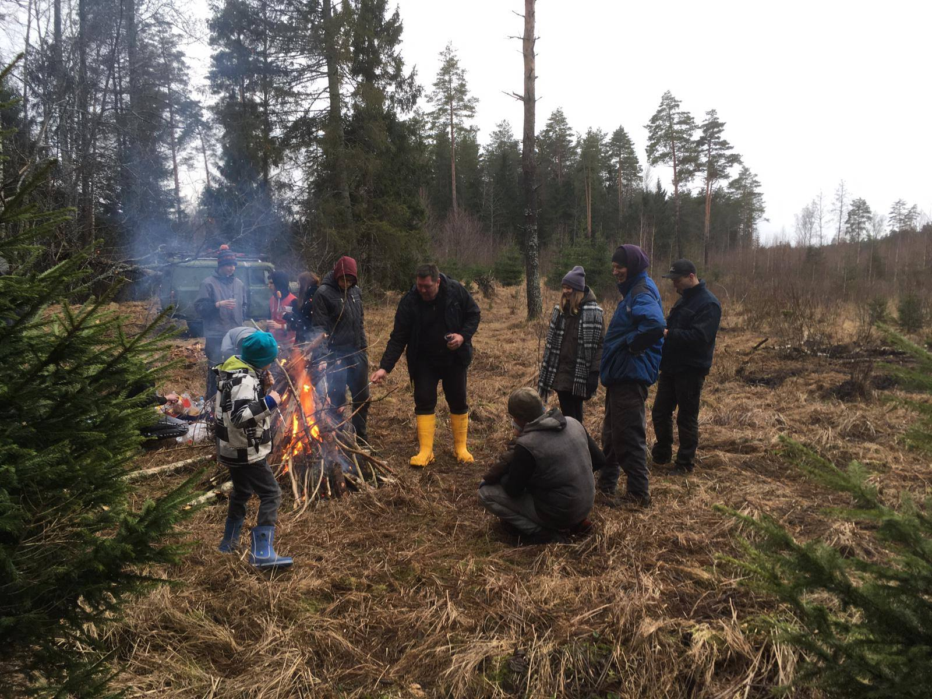
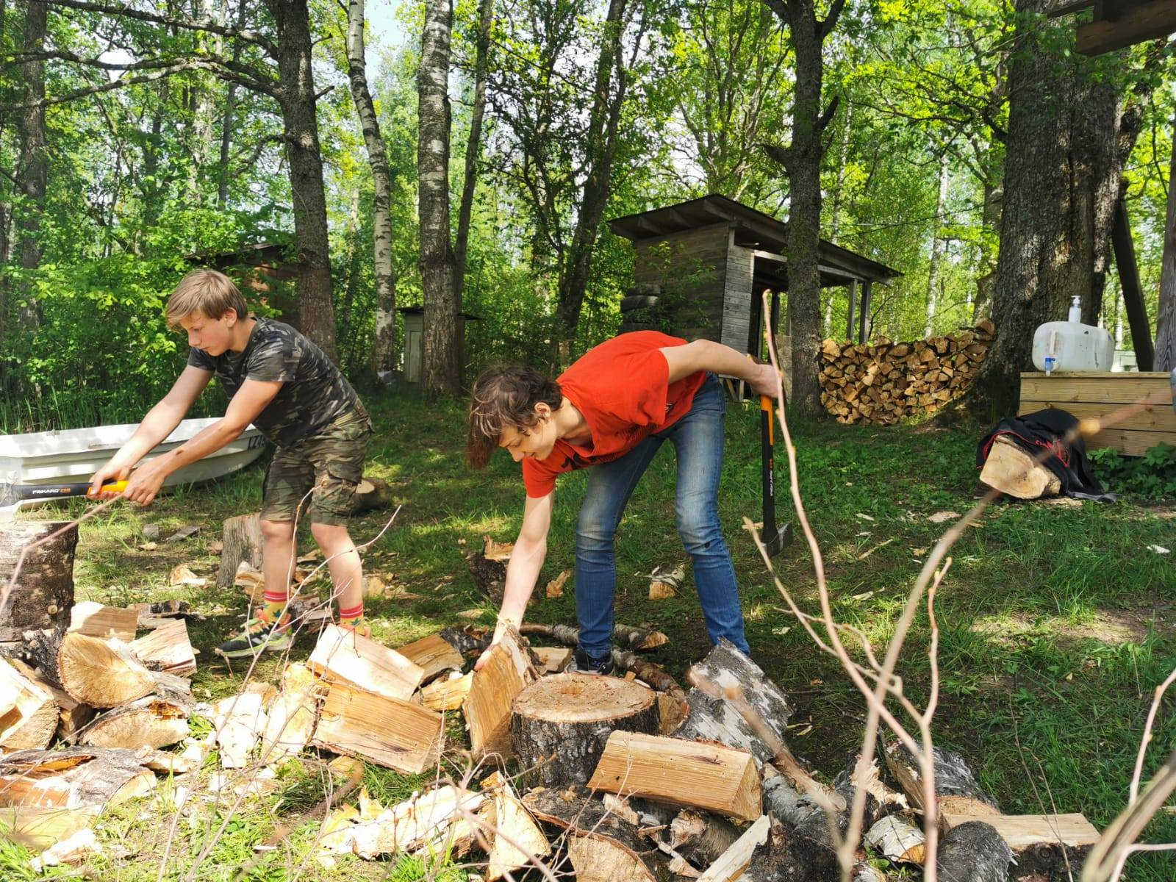
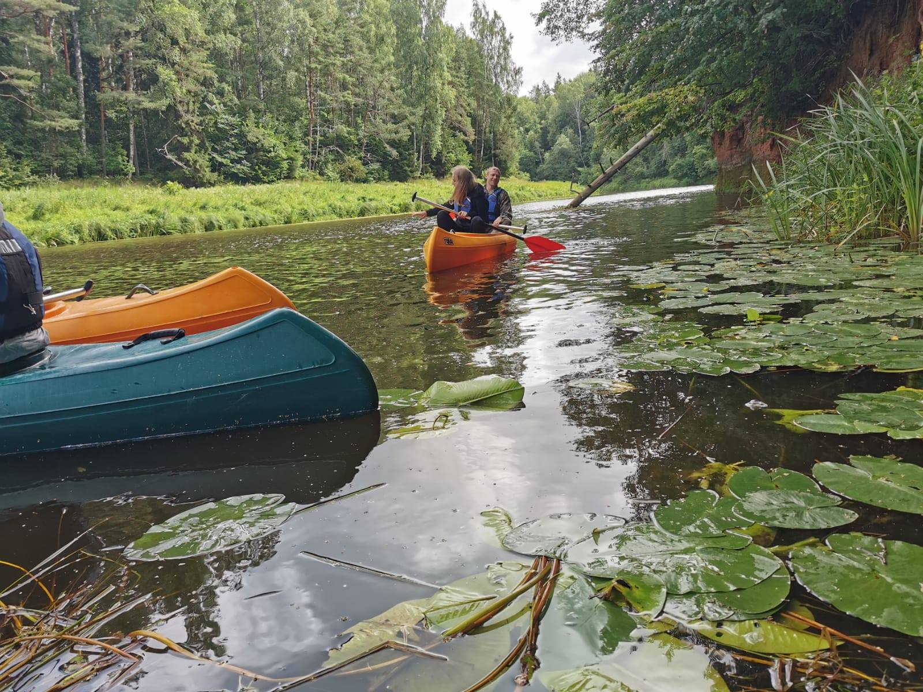
Resiliences centra pirmsākumi
2015. gadā Resiliences komanda piedalās pirmajās resiliences apmācībās.
2016. gadā tiek realizēta pirmā programma pusaudžiem

Slide 3
Resiliences / Dzīvesspēka pieejas būtība
Resiliences spēja - cilvēka dabiskais elastības resurss, kas mīt ikvienā cilvēkā un nosaka spēju tikt galā ar traumu vai grūtu dzīves situāciju.
Iekšējā spēka apzināšanās cilvēkam paver jaunus spēka punktus, būtiski maina dzīves uztveri un pašuztveri, veicina pieņemšanas spēju un nodrošina līdzvērtīgu attiecību veidošanu.

Slide 4
Pakalpojumi un to pēctecība Resiliences centrā
1. Ielu darbs Rīgas apkaimēs/ielu jaunatnes darbs/novērošana un kontakta veidošana 2.Pakalpojums, kas veido drošas piesaistes pieredzi un veicina uzvedības izmaiņas/ Saskarsmes veicināšanas programma DARI /1.posms (Motivācijas programma), 2.posms Resiliences skola (Dzīvotprasmju programma) 3. Līdzdalības pakalpojumi (Kopienas centrs, līderprogrammas un līdzdalības projekti)
3.1. Mentoru palīgu un pieredzes ekspertu kustība, brīvprātīgais darbs Kopienas centrā
3.2. Jaunieši, kuriem ir nepieciešama ilgāka rehabilitācija/
DARI 3.posms
3.3. Jaunieši, kas ir iekļāvušies savā dabiskajā vidē un darbojas veiksmīgi

Slide 5
Ielu jaunatnes darbs

Slide 6
Ielu jaunatnes darbs
Novērot
Kartēt
Komunicēt
Sadarboties

Slide 7
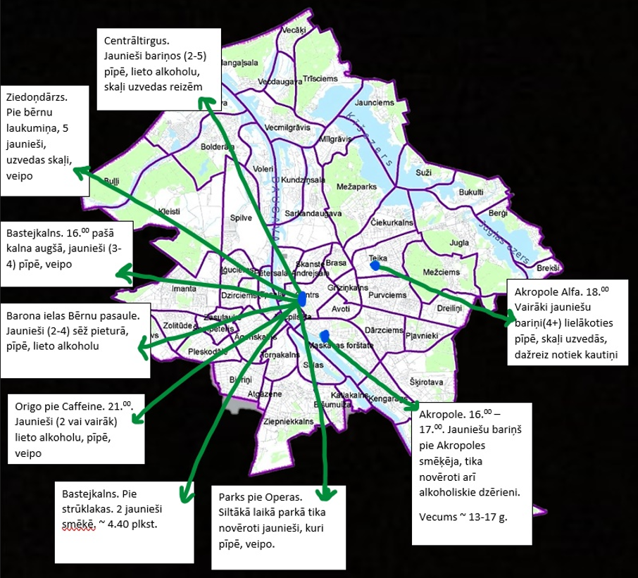
Ielu jauniešu pulcēšanās vietas Rīgas parkos un apkaimēs

Slide 8
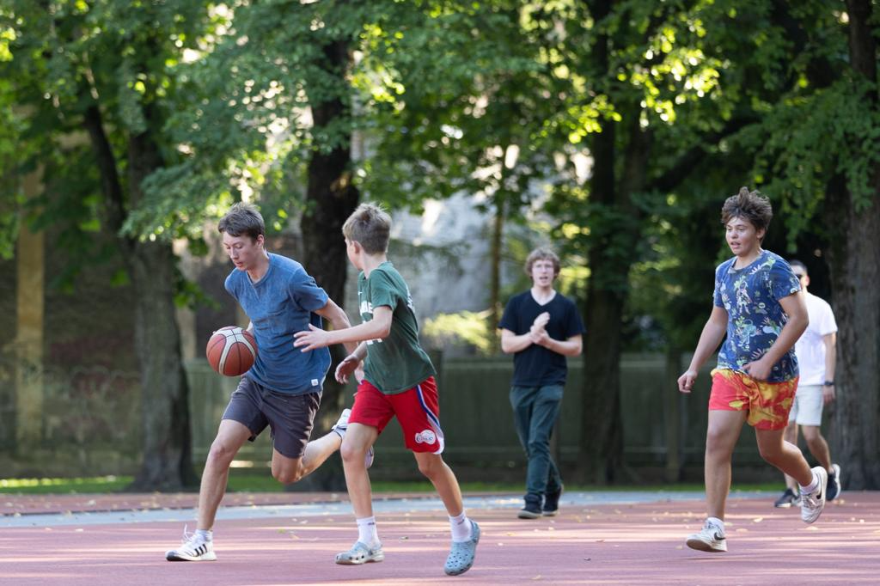
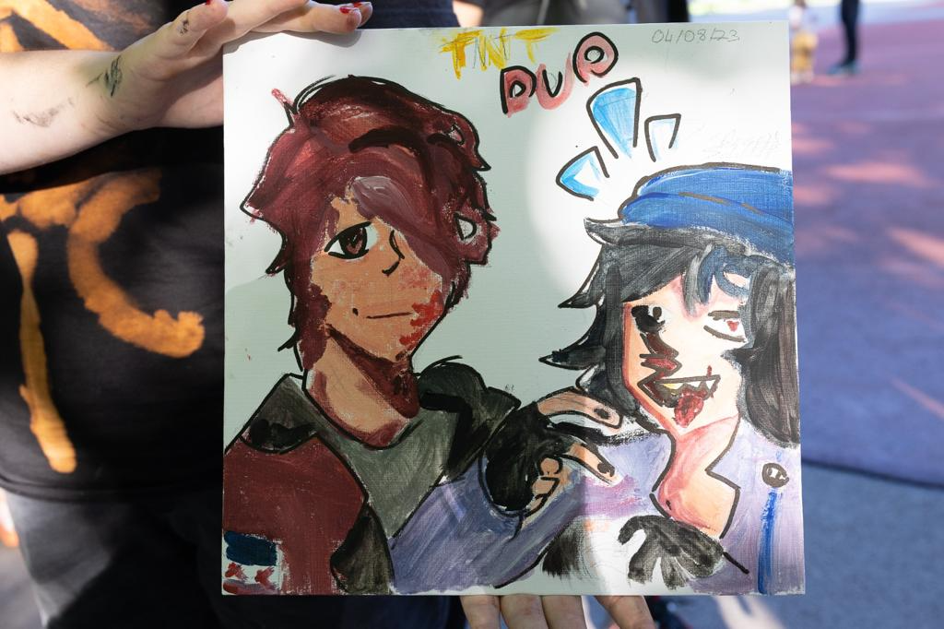
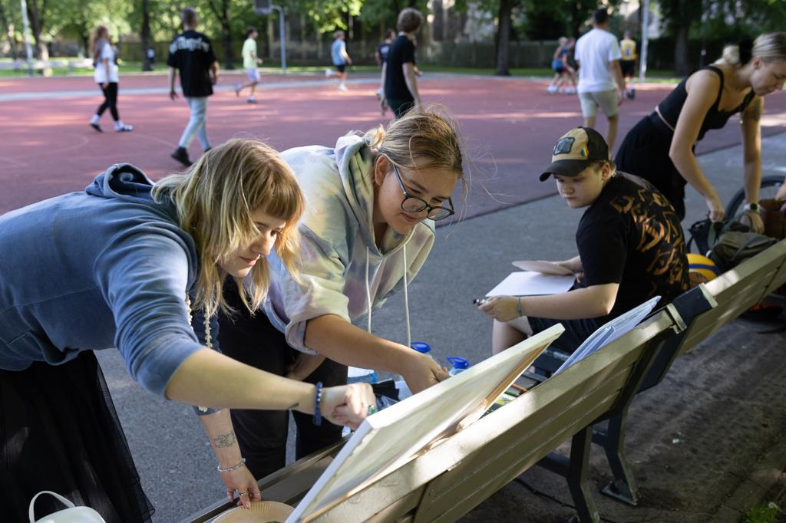
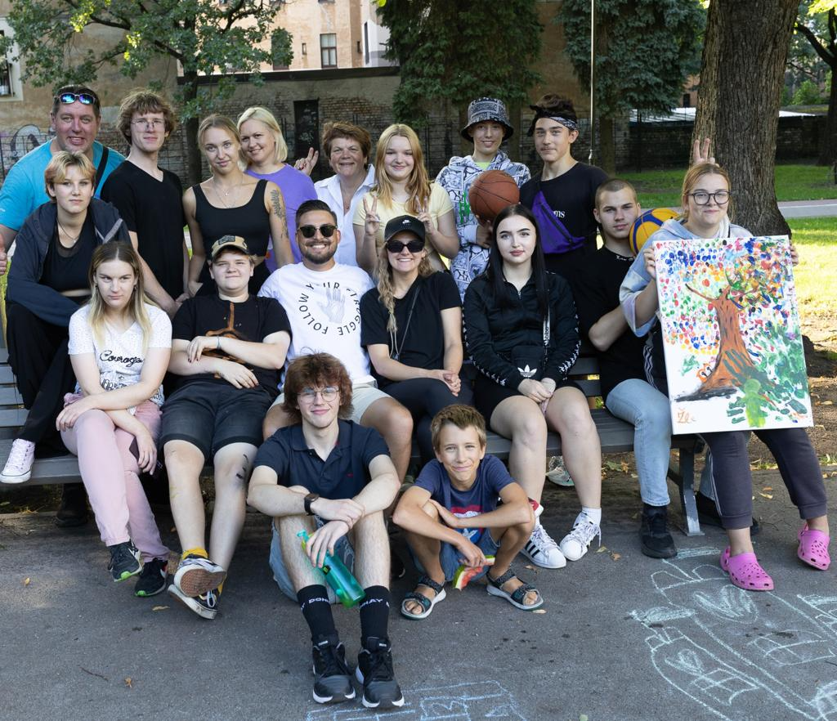

Slide 9
Saskarsmes programma
DARI

Slide 10
Programma DARI
Programma tek īstenota kopš 2016.gada. Katru gadu tiek uzņemti 15 jaunieši.
2021. gada rudenī tiek uzņemti 30 jaunieši, kuri dalās divās grupās.
Programmai ir divi posmi – 8 mēneši (15 jaunieši) + 6 mēneši (10 jaunieši)
Programma paredzēta Rīgas pilsētā deklarētiem jauniešiem vecumā no 13 līdz 18 gadiem ar uzvedības un saskarsmes traucējumiem.

Slide 11
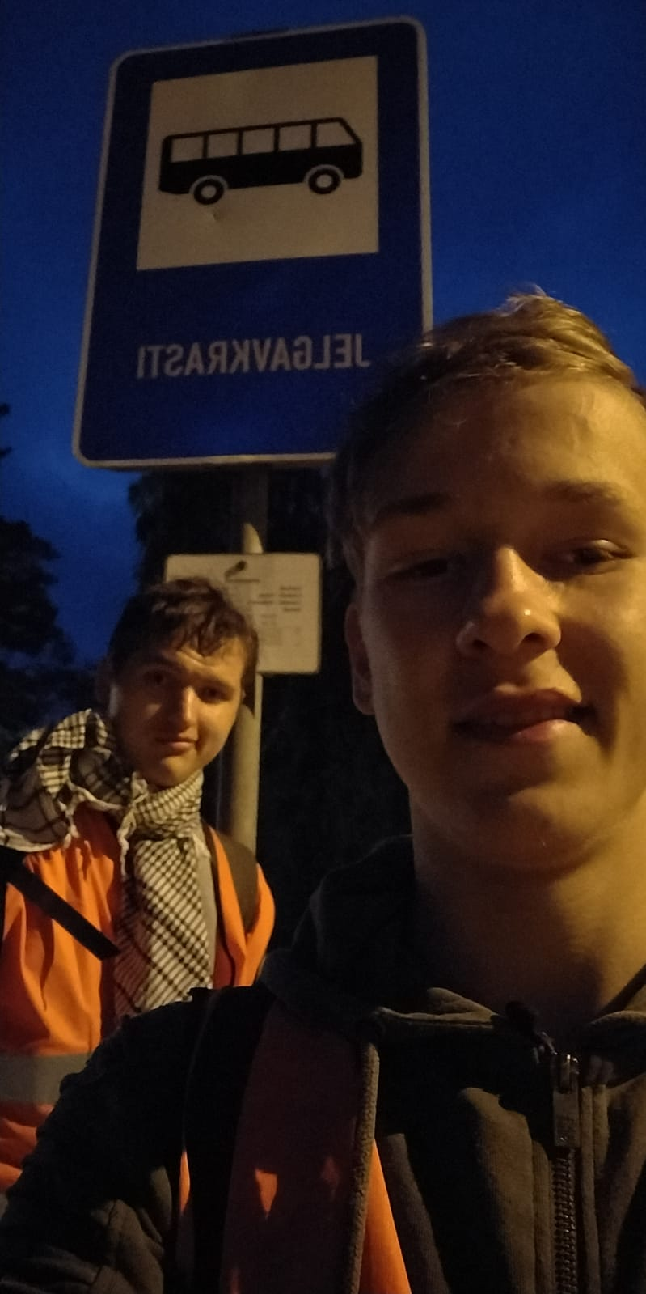
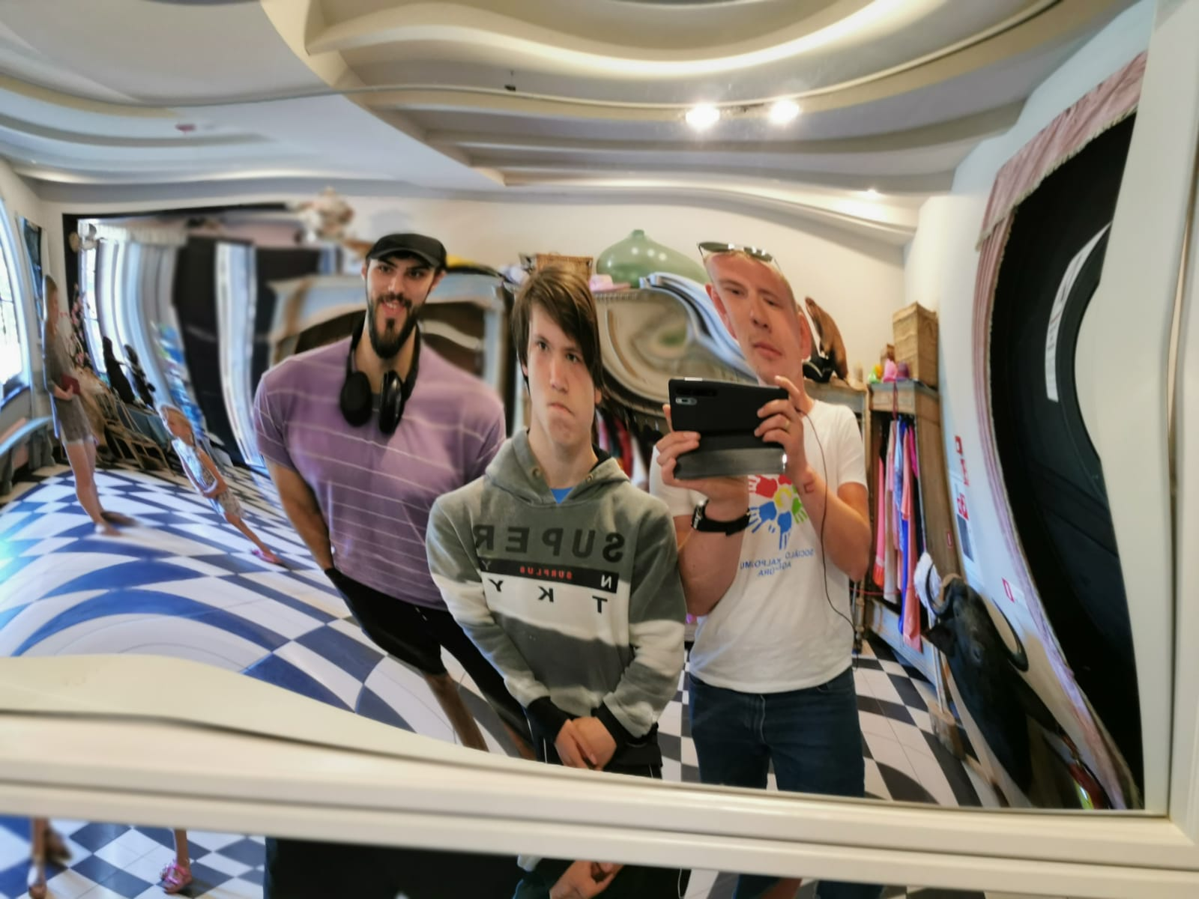
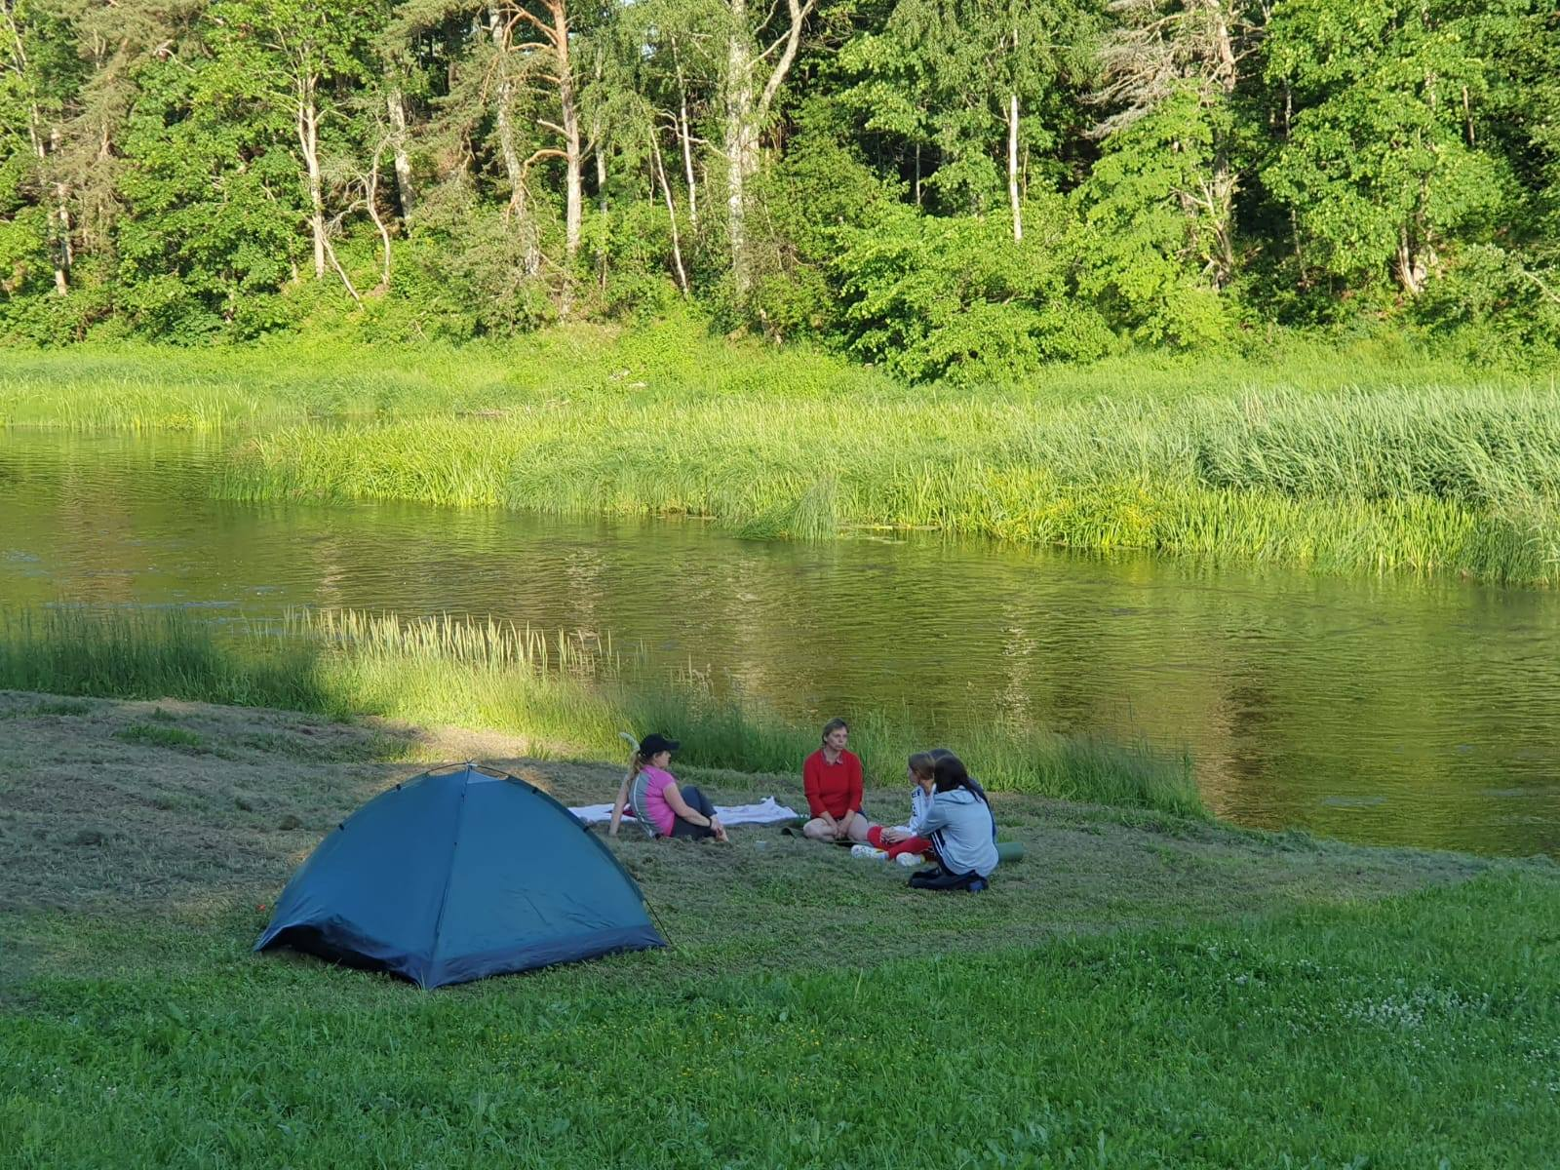
Pakalpojuma aktivitātes:
Grupu nodarbības (saskarsmes nodarbības 2 x nedēļā, interešu grupas, grupu nodarbība kopā ar vecākiem) Izbraukuma treniņi (3x) Prasmju un praktisko iemanu darbnīcas (1 x mēnesī), Ekskursijas kopā ar vecākiem/piesaistes personu (2x) Noslēguma laivu brauciens

Slide 12
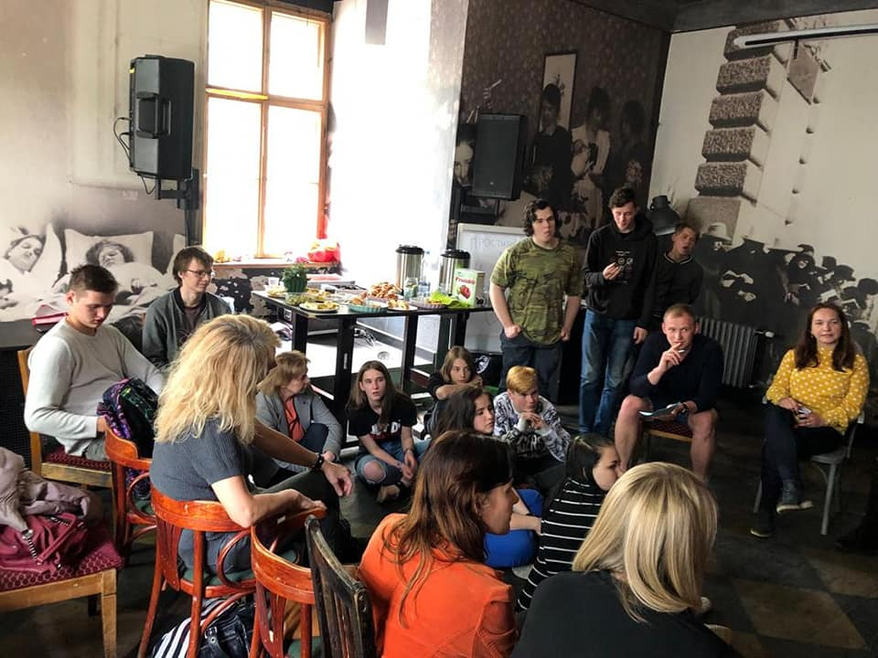
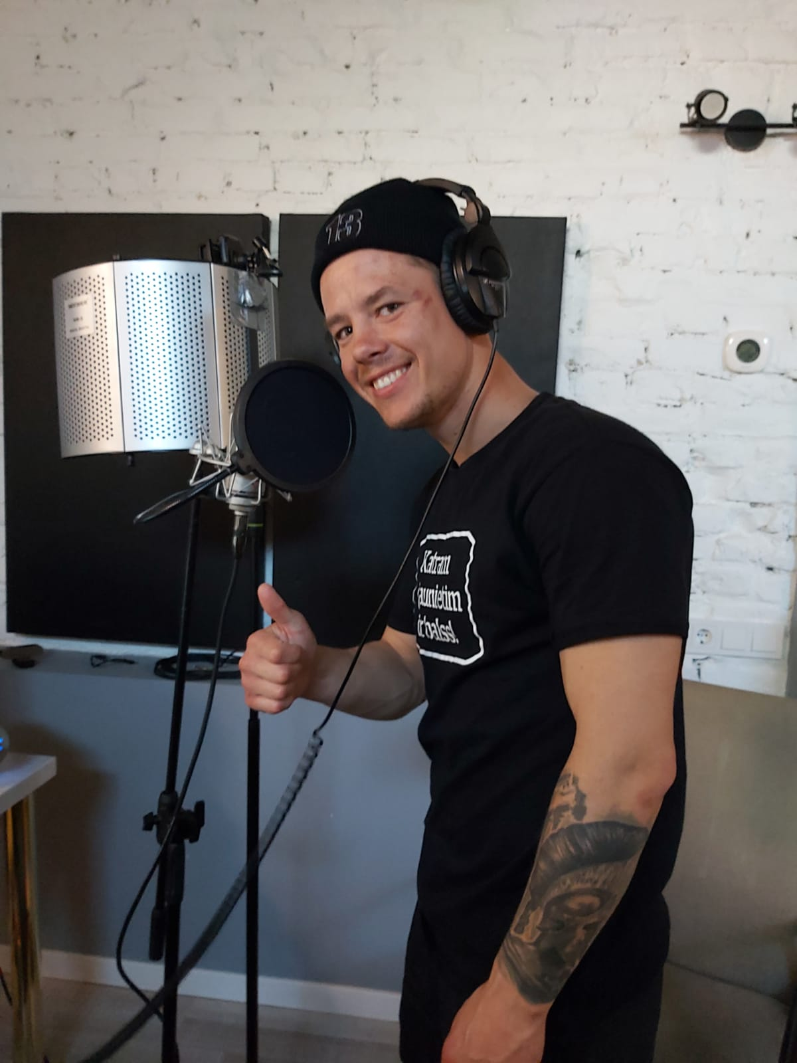
Pakalpojuma aktivitātes: Radošie projekti kā grupu nodarbību rezultāts (tas var būt uzvedums, pasākums, dziesmu ierakstīšana u.c.);

Slide 13
Programmas DARI 1 posma soļi
Pieņemoša un droša vide
Pāri nedarīšana, drošas attiecības
Vajadzības – jūtas - -refleksija – pieņemšana
Piedzīvošana un citas pieredzes piesavināšanās
Jēgas apzināšanās
Prasmes un resursi
Došana tālāk – apmaiņa un izaugsme

Slide 14
Kopienas centrs
“Resiliences avots”

Slide 15
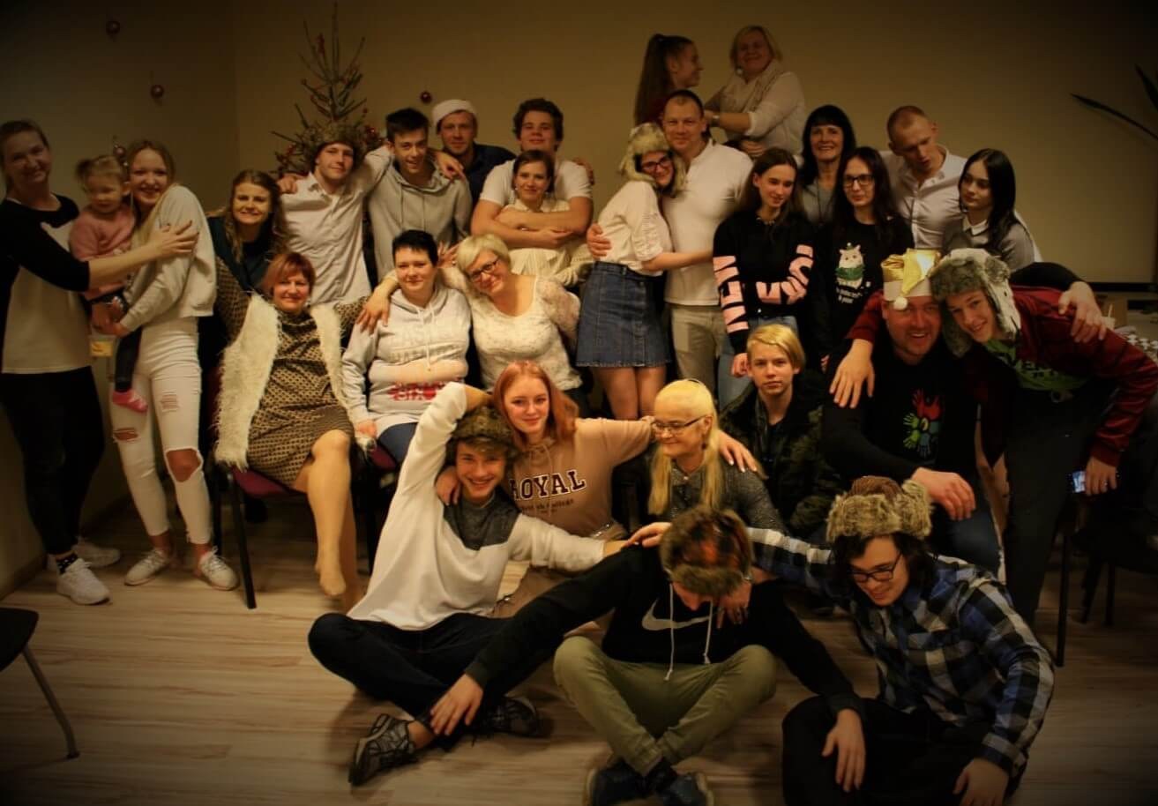
Kopienas centrs
Resiliences Avots
Kopienā apvienojas dalībnieki no dažādām mērķa grupām.
Kopienas apvienojošais elements - resiliences/dzīvesspēka pieredze un piedzīvojums, spēja tikt galā ar grūtībām, grūtību pieredzes apzināšanās un gatavība dalīties savā pieredzē ar citiem.
Notes:
Rezilience nav iespējams atrast vienu, precīzu tulkojumu latviešu valodā. Tulkojumos ir lietoti tādi termini kā izturētspēja, dzīvotspēja, dzīvesspēks, noturība, pretestība, sociālā elastība, izdzīvotspēja, pretstāve, atkopšanās pēc negatīviem notikumiem

Slide 16
Kopienas centra mērķa grupas
Pusaudži un jaunieši (13-17 gadi, 18-29 gadi)
(3 mēnešu laika posmā Centra redzeslokā 95, regulārie apmeklētāji vidēji 30)
Pilngadīgas personas (30+, t.sk. seniori)
(3 mēnešu laika posmā Centra redzeslokā 90, regulārie apmeklētāji vidēji 25)

Slide 17
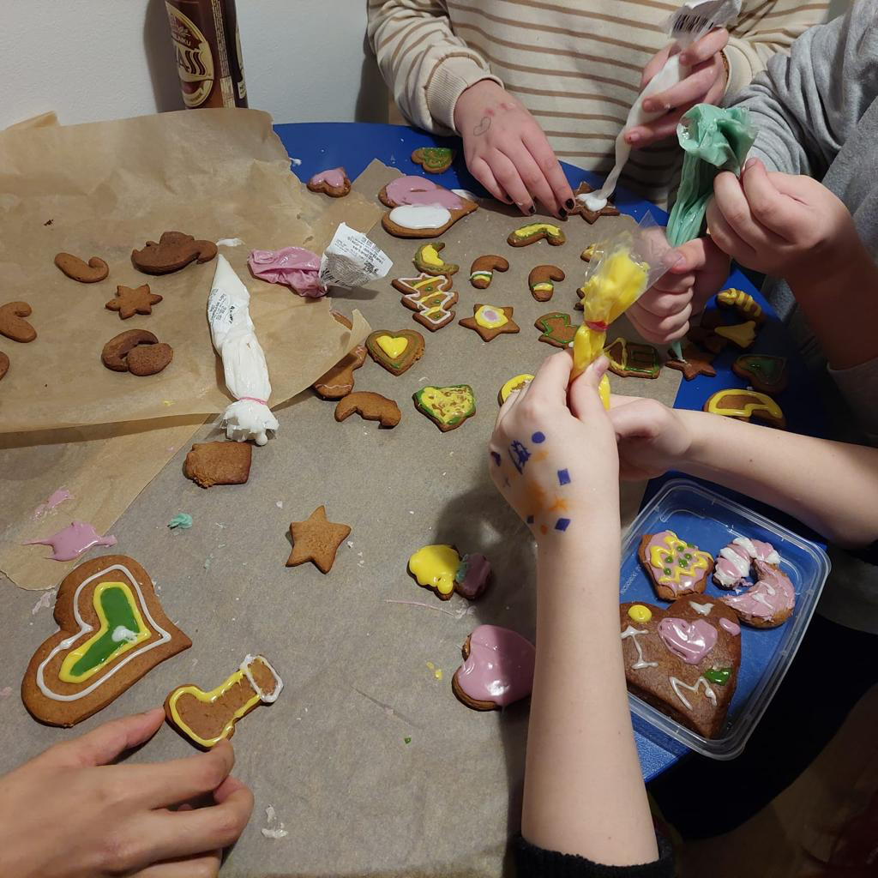
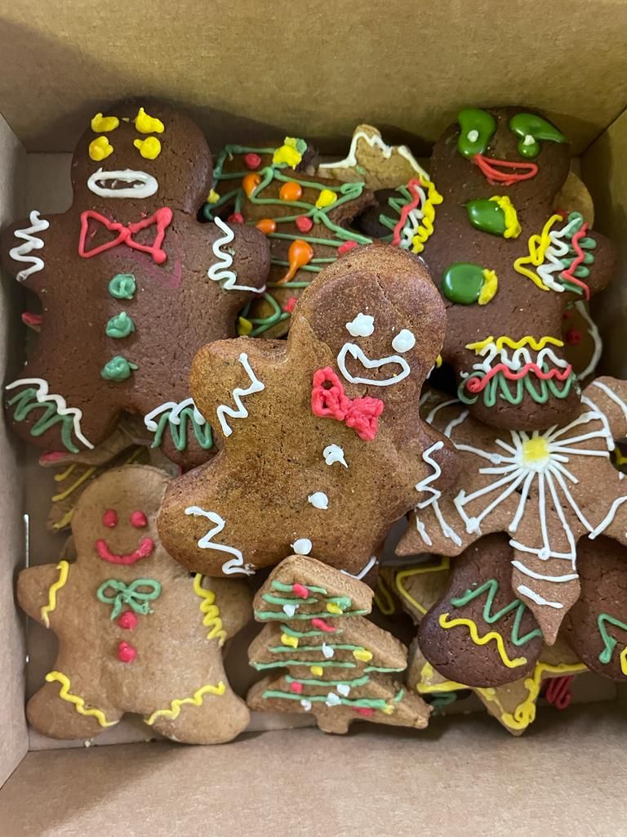
Kopienas centra darbība
Kopienas centra aktīva darbība ir 12 stundas dienā. Kopienas centra darba laiks ir sadalīts sekojoši:
Dienas pirmā puse/ 9.30-16.00 senioru aktivitātes
Dienas vakara puse/ 16.00-21.30 jauniešu aktivitātes
Izņēmums ir piektdienas, kad tiek īstenotas starppaudžu aktivitātes.

Slide 18
Kopienas centra aktivitātes
Pirmdiena Dzīvesspēks saskarsmē (Dzīvesspēks saskarsmē ( interaktīvās saskarsmes nodarbības, debates, NVO sadarbības aktivitātes)
Otrdiena
Ideju inkubators
(radošās nodarbības, vingrošana, photoVoice projekti, sevis prezentēšana, ģitārspēle)
Trešdiena
Dzīve kustībā (radošā pašizpausme- zīmēšana, gatavošana, play-back, kikbox, repa darbnīcas, fotoklubs, dejošana)
Ceturtdiena
Miera telpa (Gatavošana, meditācija, photoVoice, sarunas par mīlestību, mākslas darbnīca)
Piektdiena
Atvērtā pasaule (kopienas dalībnieku pašu veidota pasākumu diena/ starppaaudžu projekti, pasākumi, izbraukumi, ekskursijas)

Slide 19
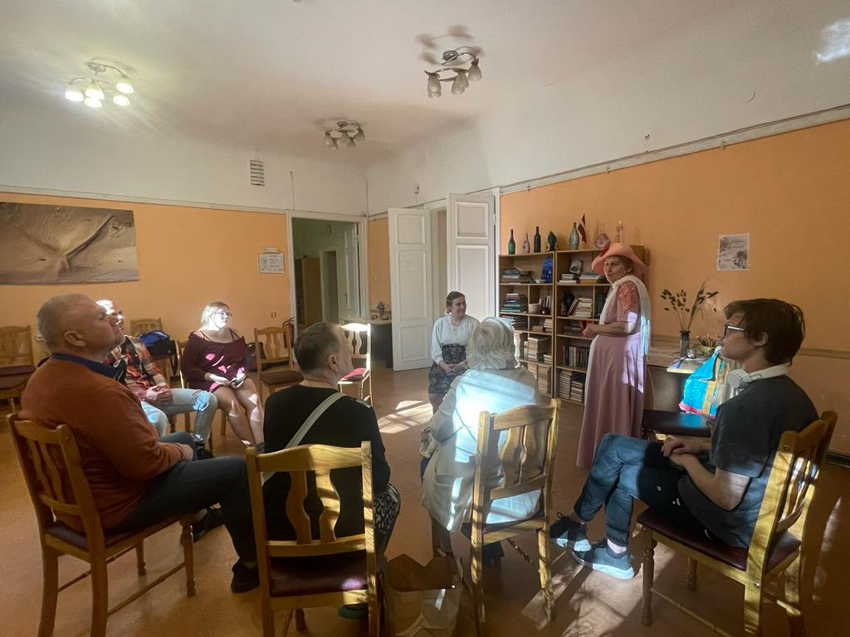
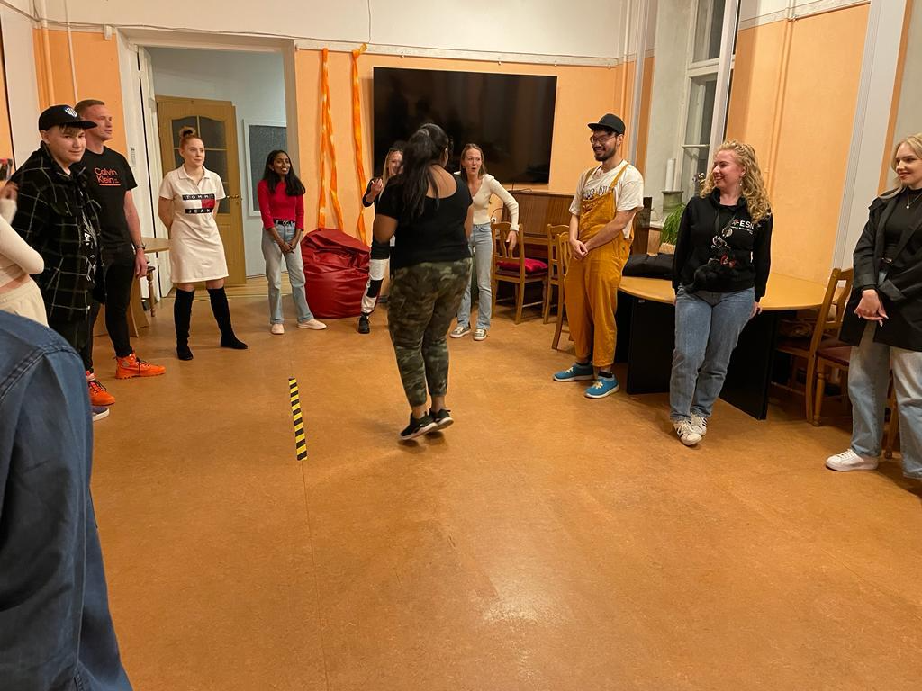
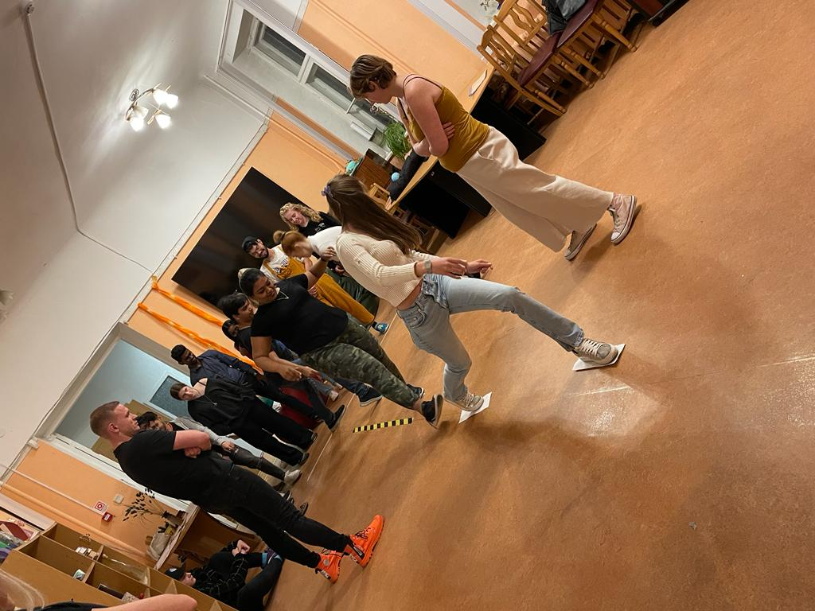
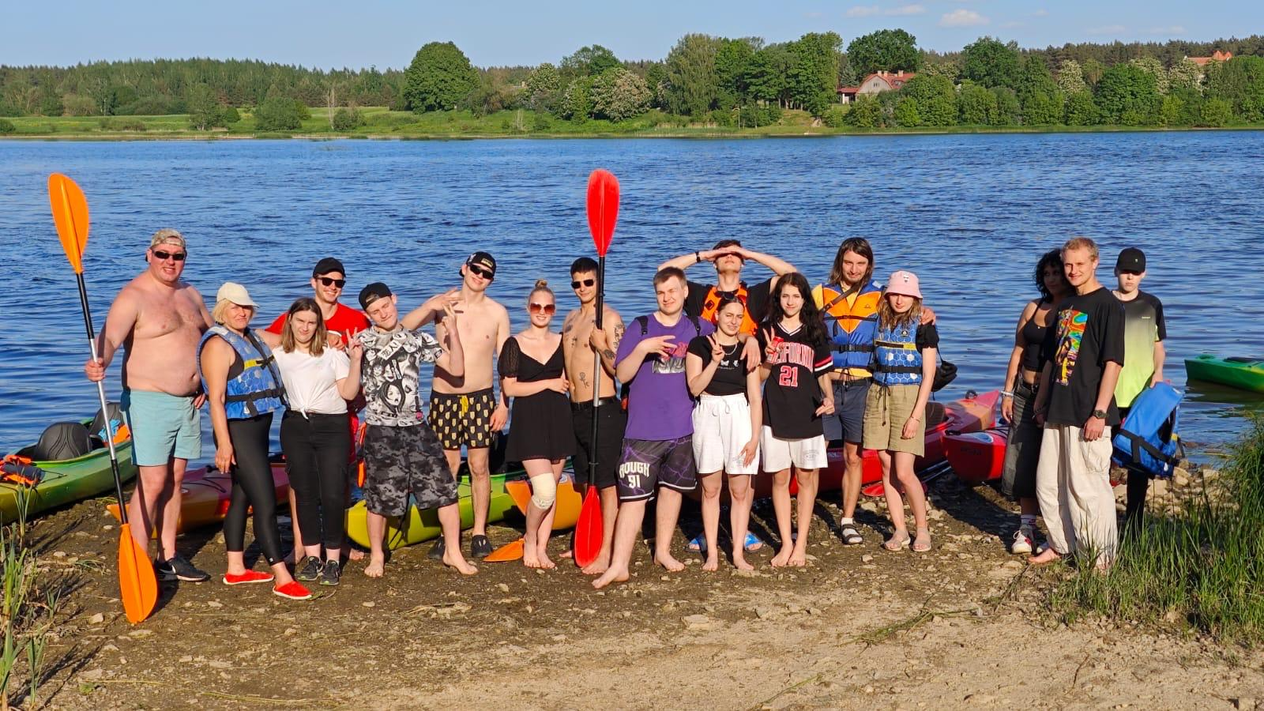

Slide 20
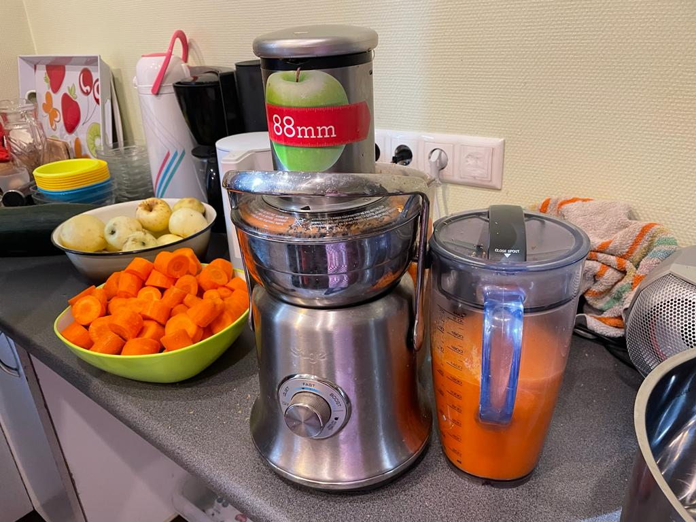
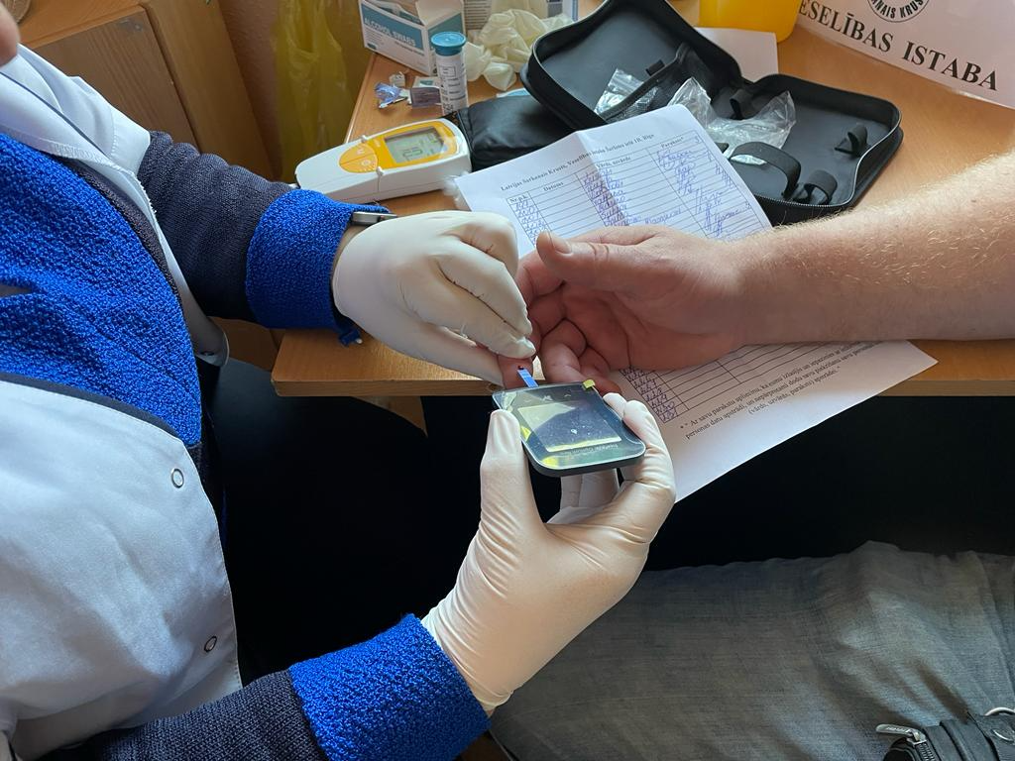
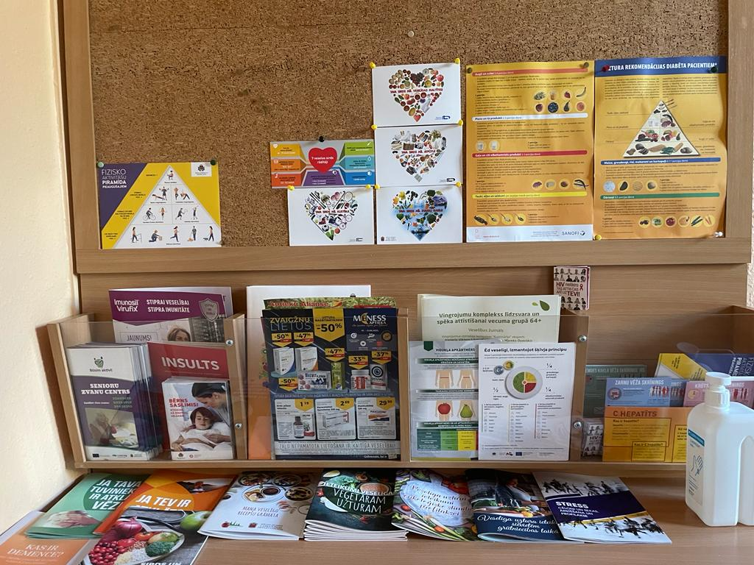
Veselības istabas iespējas
Jauniešiem:
jauniešu izglītošana par atkarību riskiem, reproduktīvo veselību (STS, agrīnas grūtniecības prevenci), mentālo veselību, veselīgu dzīvesveidu, t.sk. veselīgu uzturu.
Pilngadīgām personām: socializēšanās iespēja, veselības stāvokļa uzraudzība, veselību veicinošas profilkases aktivitātes, informēšana par veselīgu dzīvesveidu.

Slide 21
Kopienas Resiliences Centra darbība aptver
1) Regulāru kopienas vajadzību izpēti
2) Resiliences pieeju un radošu (t.sk. Open space) metožu pielietošanu darbā ar dažādām vecuma gupām
3) Kopienas spēcināšanu un kopienas līderu attīstības veicināšanu

Slide 22
Apmeklētāju problēmas, vajadzības, tendences Pusaudžiem un jauniešiem
Drošu attiecību trūkums un vajadzība pēc pieņemšanas un atbalsta;
Ilgstošas konflikta situācijas dabiskajās vidēs (ar vecākiem, draugiem un tml.), t.sk. pārciestas vardarbības situācijas, vajadzība meklēt atbalstu un dalīties;
Vajadzība pēc piederības un nodarbinātības, darboties ar jēgu, palīdzēt citiem, palīdzēt veidot, ko jaunu;
Piedzīvotas mobinga situācijas skolā;
Sociālā trauksme un saskarsmes grūtības, kas rada iekļaušanās problēmas un vardarbības draudus ārējā vidē, vajadzība pēc drošības un drošām attiecībām, lai atvērtos un justos līdzvērtīgs;
Saturīgu brīvā laika pavadīšanas iespēju trūkums vasarā, t.sk. jauniešiem trūkst vides, kur var pulcēties jaunieši, kas izvairās no atkarību izraisošo vielu lietošanas;
Identitātes meklējumi, neordinārs paštēls (piem. seksuālā orientācija, piederība kādai subkultūrai), kas rada pieņemšanas grūtības sociālajā vidē;
Iespēja apmierināt pamatvajadzības (t.sk. paēst, atpūsties) gadījumos, ja ir finansiālo resursu trūkums vai ir konflikta situācijas mājās,
Iespēja veidot draudzīgas attiecības, iegūt jaunus draugus, risināt konfliktus drošā vidē;
Ielaistas mentālās veselības grūtības (depresīva simtpomātika, suicīdu risks, UDHS un tml.) kā rezultātā ir grūtības iekļauties sabiedrībā un vienaudžu vidē bez atbalsta.

Slide 23
Sasniedzamie rezultāti
Ir radīta jauna, uz kopienas vajadzībām veidota pulcēšanās vieta/centrs, kur kopienas dalībniekiem ir iespēja realizēt pozitīvu saskarsmi, savas radošās intereses, ir iespēja attīstīt un izmēģināt jaunas prasmes, uzlabot psihoemocionālo un fizisko pašsajūtu, kvalitatīvi pavadīt savu brīvo laiku;
KC apmeklētājiem (gan senioriem, gan jauniešiem) kopumā ir mazinājusies sociālā izolētība, ir izveidojusies piederības sajūta un sociālā atbalsta tīklojums, kas veicina pilnvērtīgu sociālās iekļaušanās sajūtu (piederība pie kādas kopienas, līdzīgi domājošiem cilvēkiem);
Ir veicināta paaudžu sadarbība iesaistot pašus kopienas dalībniekus Centra darbības satura veidošanā un paaudžu sadarbības formu attīstīšanā;
Jauniešiem, kuri ir nonākuši ielas vidē, ir nodrošināta iespēja nokļūt drošākā vidē “izkļūt no ielas vides”, saņemt atbalstu un veidot piederību, kas veicina uzvedības modeļa maiņu.

Slide 24
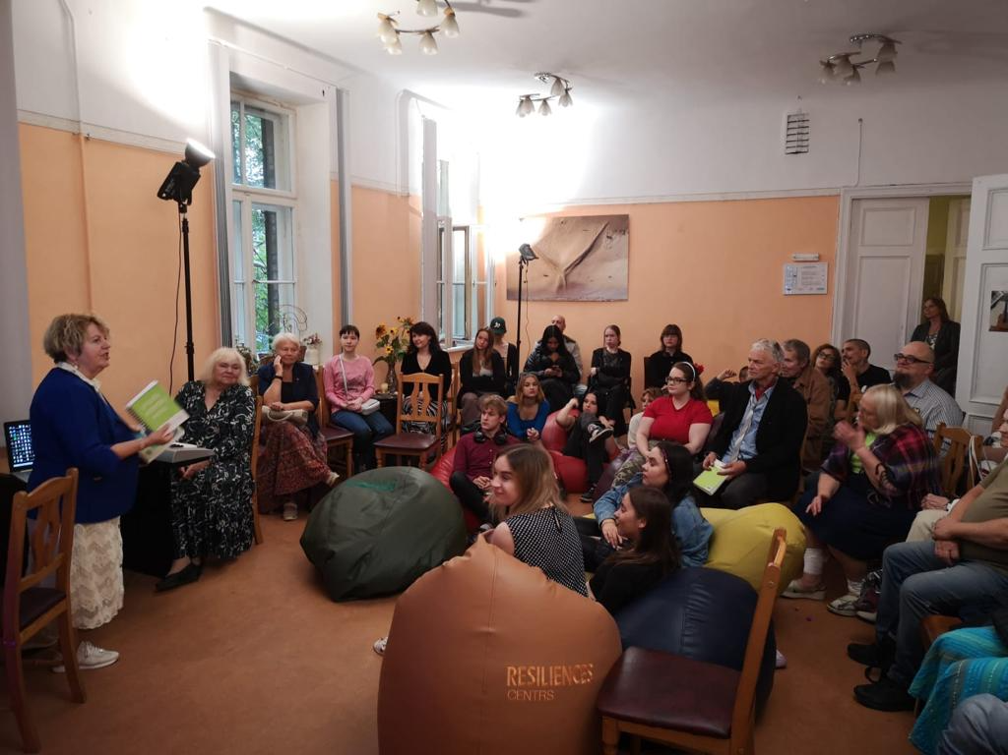

Slide 25
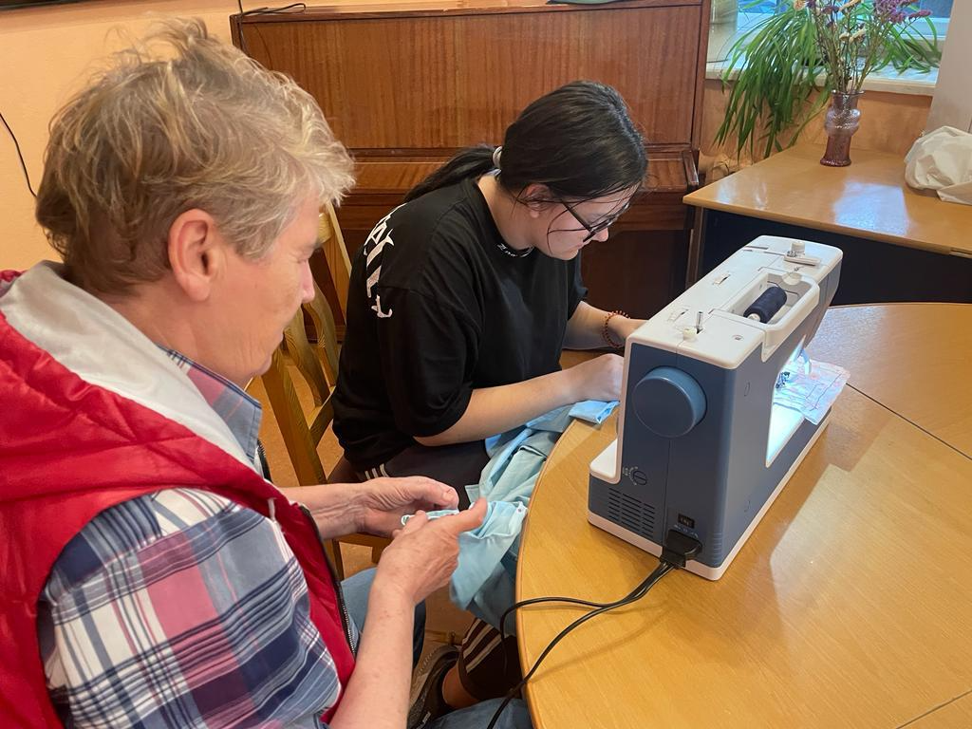
Starppaudžu aktivitātes

Slide 26
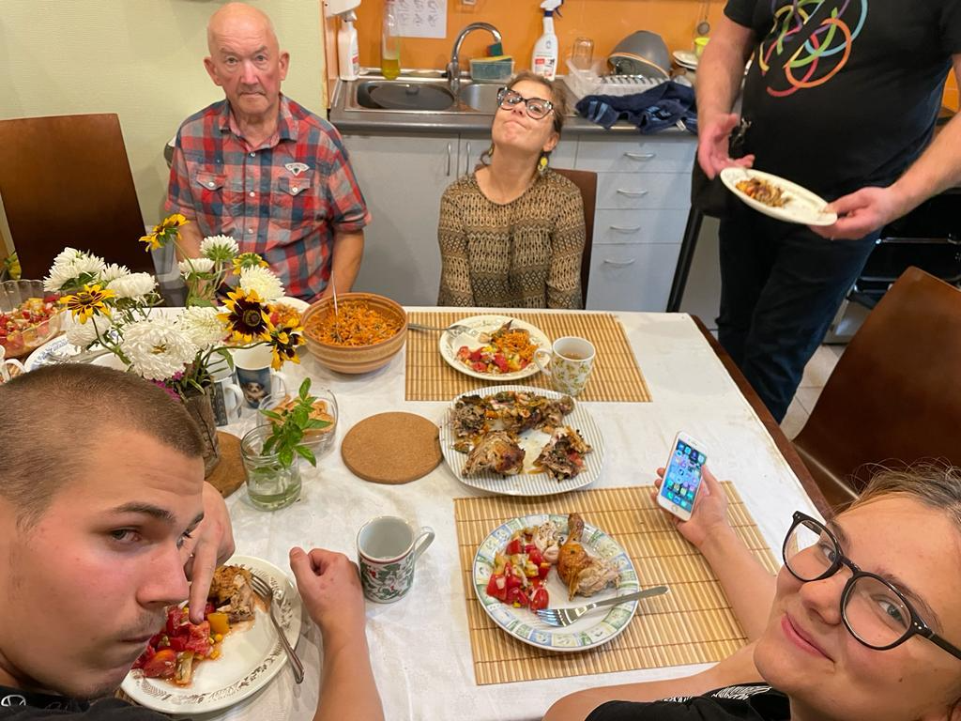
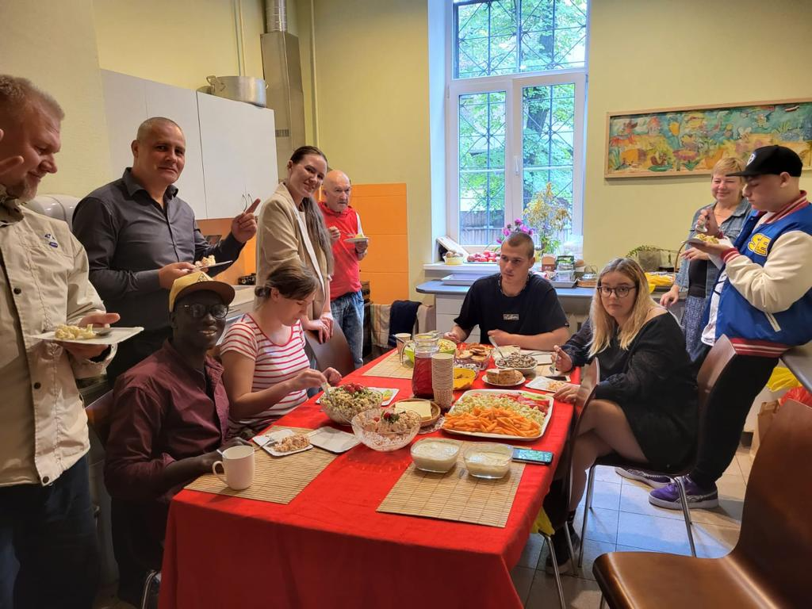
Kopīgi gatavojam, ieturam maltīti un iepazīstamies

Slide 27
Mentoru palīgu un pieredzes ekspertu kustība

Slide 28
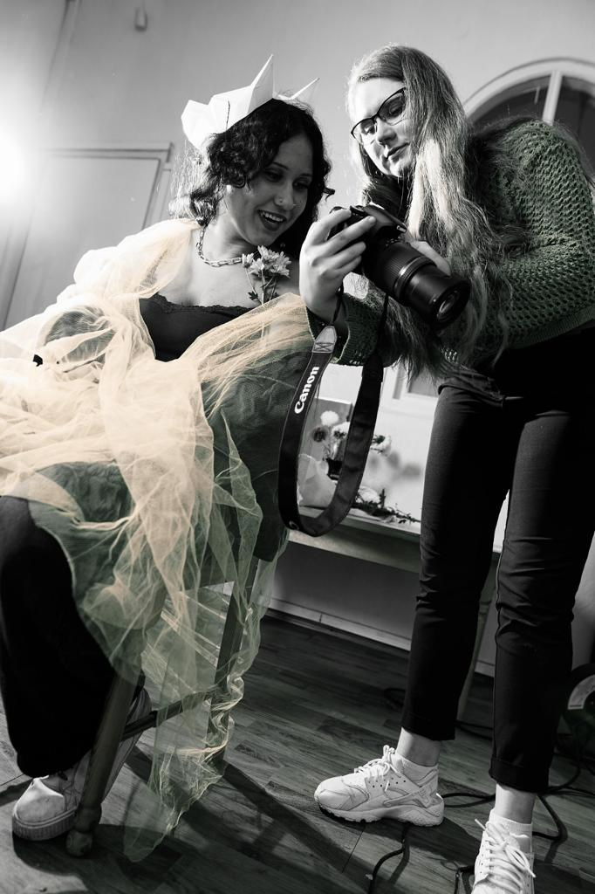
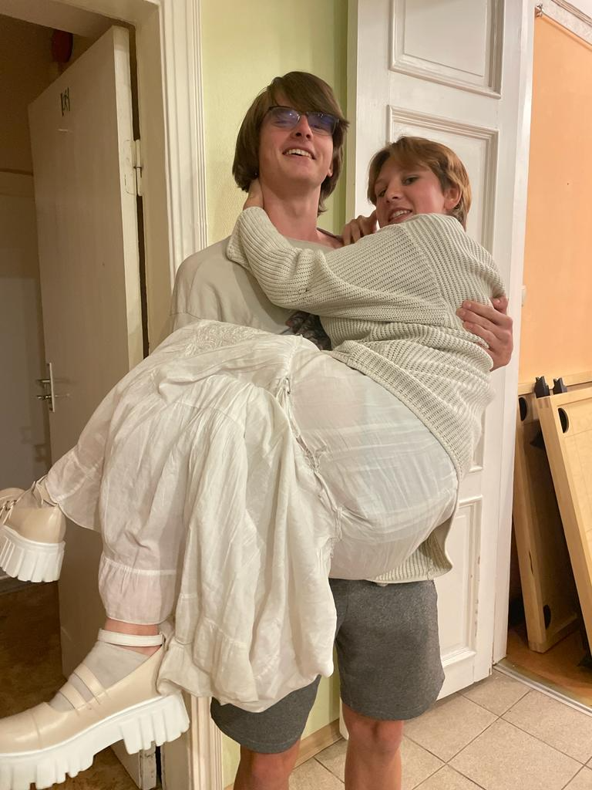
Mentoru palīgu un pieredzes ekspertu kustība
Jaunieši aktīvi atbalsta viens otru, izjūt piederību un vēlmi darboties.
Jaunieši veido pašpalīdzības tīkls, resp. jauniešu līderi, mentoru palīgi atbalsta jauniešus, kuriem ir nepieciešama palīdzība arī ārpus centra darba laika ( brīvdienās).
Jaunieši piedalās kopīgos pasākumos ar jauniešiem no Programmas dari, atbalsta, dalās pieredzē un dzīvesstāstos.

Slide 29
Resiliences mentora pakalpojums reģionos
Kopš 2021. gada tiek piedāvāts resiliences mentora pakalpojums pašvaldībās
Šobrīd sadarbība notiek 3 pašvaldībās
Resiliences mentors:
palīdz identificēt un saprast savas stiprās puses un izaicinājumus
veicina personisku attīstību un izturību
rada drošu un empātisku vidi
palīdz integrēt resiliences prakses un principus savā ikdienā
sniedz konkrētus ieteikumus un stratēģijas
elastīgi pielāgojas individuālām vajadzībām

Slide 30
Paldies par uzmanību! www.resilience.lv
Resilience māca nevis izvairīties no vētras, bet gan spēju dejot lietū!

